Slide 1
JSP

Slide 2
Tēmas saturs
JSP
Java EE arhitektūrā
Java tīmekļā lietojumprogrammu tehnoloģija
JSP pielietojumi un tehnoloģija
JSP lapa
JSP un Servletu salīdzinājums
JSP priekšrocības
JSP darbības princips
JSP dzīves cikla metodes
Dinamisku sastāvdaļu radīšanas tehnikas
Java koda tieša izsaukšana
JSP lapas sastāvdaļas
Izteiksmes
Scriptelt
Deklarācijas
Komentāri
JSP standarta darbības
Direktīvas

Slide 3
JSP
JSP (Java Server Pages) – Java Serversīklietotņu lapas
Java bāzēta tehnoloģija, kas atvieglo dinamisku tīmekļa lapu izstrādi
HTML lapas ar iestrādātu kodu, kas atļauj piekļuvi datiem no uz servera ejoša Java koda
Nodala HTMP prezentācijas loģiku no lietojumprogrammas loģikas

Slide 4
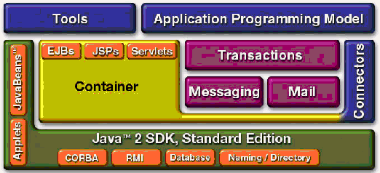
JSP Java EE arhitektūrā
Paplašināma tīmekļa tehnoloģija, kas izmanto veidņu datus (HTML/XML), skriptu valodas, servera puses Java objekti, lai atgrieztu klientam dinamiskas vērtības

Slide 5
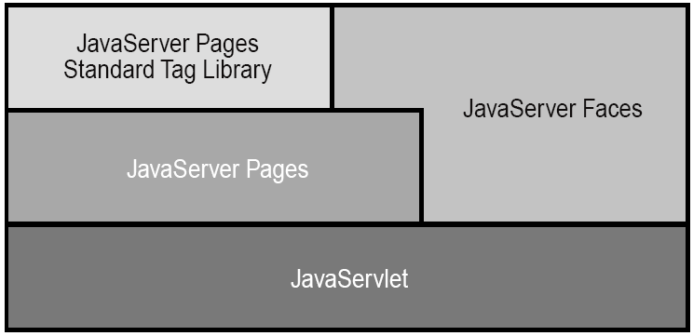
Java tīmekļa lietojumprogrammu tehnoloģija
JSP tehnoloģija ir uzbūvēta uz Java Servlet tehnoloģijas un tās papildina viena otru tīmekļa aplikāciju izveidē

Slide 6
JSP pielietojumi
Servlets (serversīklietotnes) atvieglo:
Datu lasīšanu no faila
HTTP statusa koda un atbildes “hederu” uzstādīšanu
HTTP “hedera” pieprasījuma lasīšanu
Cookies izmantošanu un sesijas apsekošanu
Dalīšanos ar datiem starp servletiem (serversīklietotnēm)

Slide 7
HTML izveidošana serversīklietotnē
import javax.servlet.*;
import javax.servlet.http.*;
import java.io.*;
public class HelloServlet extends HttpServlet {
public void doGet(HttpServletRequest request,
HttpServletResponse response)
throws ServletException, IOException
{
response.setContentType("text/html");
PrintWriter out = response.getWriter();
out.println("<html><body><h1>" +
"Hello World!</h1></body></html>");
...
out.close();
}
}

Slide 8
JSP tehnoloģija
JSP tehnoloģija nodrošina iespēju sakombinēt HTML un Java sīklietotņu programmēšanu
Ideja:
  Vairumam lapu izmantot regulāru HTML
  Atzīmēt serversīklietotņu kodu ar speciālu birku(tags)
Vesela JSP lapa tiek vienreiz pārtulkota serversīklietotnē un serversīklietotne atsaucas uz katru pieprasījumu

Slide 9
JSP lapa
JSP lapa – uz tekstu bāzēts dokuments, kurš klienta pārlūkam ir spējīgs atgriezt gan statisku, gan dinamisku saturu
Statisks un dinamisks sastāvs var būt sajaukts kopā

Slide 10
JSP lapa
Statiskas sastāvdaļas:
  HTML
  XML
  Text
Dinamiskas sastāvdaļas:
  Java kods
  JavaBeans īpašību attēlošana
  Biznesa loģikas, kura ir definēta Custom birkās, pieprasījums

Slide 11
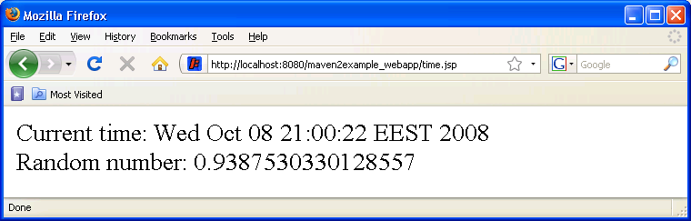
Vienkārša JSP lapa
<html>
<body>
Hello World!
<br>
Current time: <%= new java.util.Date() %> <br>
Random number: <%= Math.random() %>
</body>
</html>

Slide 12
JSP un Servletu salīdzinājums
Servletus labi izmantot, ja lapas ģenerēšanai vajag daudz programmēt:
  atklāti manipulēt ar HTTP statusa kodiem un hederiem
  uzstādīt cepumiņus un/vai manuāli uzturēt sesiju
  piegādāt lappuses saspiestā formā
  tieši piekļūt datubāzēm
  dinamiski ģenerēt resursus binārā formā, piemēram, attēlus
  veikt fiksētu, labi parametrizējamu uzdevumu, piemēram, izdarīt XSLT transformācijas
JSP labi izmantot, ja vajag atdalīt prezentāciju no dinamiskas satura ģenerēšanas:
  HTML dokumentā tikai daži fragmenti ir jāģenerē dinamiski (piemēram, failu iekļāvumi (SSI), dinamisks lappuses datums utml.)
  Gribam garantēt, ka prezentācijas slānis ir atdalīts no aplikācijas loģikas slāņa

Slide 13
JSP priekšrocības
Nošķirts saturs un displeja loģika
Atvieglo tīmekļa lietojumprogrammu izstrādi ar JSP , JavaBeans
Atbalsta programmatūras atkārtotu izmantošanu ar komponentu (piemēram, JavaBeans) palīdzību
Automātiska izvietošana (automātiski pārkompilē kodu, kad JSP tiek veiktas kādas izmaiņas)
Atvieglo tīmekļa lapu radīšanu

Slide 14
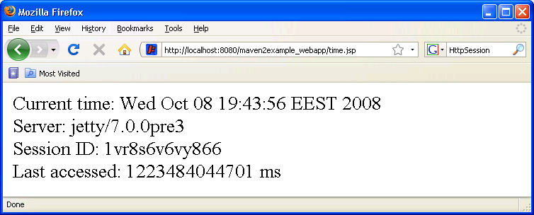
JSP piemērs
<html>
<body>
Current time: <%= new java.util.Date() %> <br>
Server: <%= application.getServerInfo() %> <br>
Session ID: <%= session.getId() %> <br>
Last accessed: <%= session.getLastAccessedTime() %> ms
</body>
</html>

Slide 15
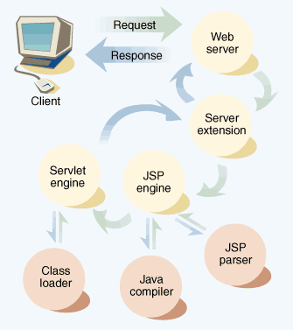
JSP darbības princips
1) Klients pieprasa lapu, kuras nosaukums beidzas ar “.jsp”
2) Tīmekļa serveris iedarbina JSP dzinēju
3) JSP dzinējs pārbauda, vai JSP fails ir jaunizveidots fails vai mainīts fails
4) Ja fails ir jaunizveidots JSP dzinējs to pārveido par Java serversīklietotni
5) Ja fails ir jaunizveidots JSP dzinējs
nokompilē serversīklietotni
6) Serversīklietotnes dzinējs izpilda Java
serversīklietoni izmantojot standarta API
7) Serversīklietotnes izvads ar Web Server
tiek nosūtīts kā HTTP atbilde

Slide 16
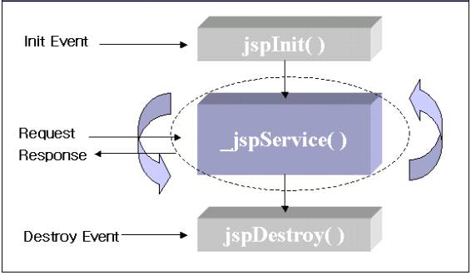
JSP dzīves cikla metodes
jspService() tiek izsaukts katru reizi, kad JSP lapā parādās jauns pieprasījums
Metodes argumenti:
  HttpServletRequest
  HttpServletResponse

Slide 17
Dinamisku sastāvdaļu radīšanas tehnikas
JSP dinamisku sastāvdaļu pievienošanai tīmekļa lapās atbalsta divus dažādus stilus:
  JSP lapās var tik iestrādāts Java kods
  JSP atbalsta HTML tipa birku kopu,kas mijiedarbojas serverī ar Java objektiem (Java kods lapā neparādās)

Slide 18
Java koda tieša izsaukšana
Java kodu ievieto JSP lapā (serversīklietotnē, kura tiks ģenerēta no JSP lapas)
Piemērota tikai ļoti vienkāršām tīmekļa lietojumprogrammām:
  Grūti uzturams
  Grūti atkārtoti izmantot
  Grūti saprastams tīmekļa lapas izstrādātājam
Netiek ieteiikts sarežģitām tīmekļa lietojumprogrammām:
  Nav strikti atdalītas sastāvdaļas un prezentācijas

Slide 19
JSP lapas sastāvdaļas
Standarta HTML birkas un skripti (JavaScript/VBscript)
Birkas priekš koda rakstīšanas Java valodā
Formas:
  Izteiksmes: <%= Izteiksmes %>
  Scriplet : <% Kods %>
  Deklarācijas: <%! Deklarācija %>

Slide 20
Izteiksmes
Izpildīšanas fāzē:
  Izteiksme tiek novērtēta un pārvesta uz String mainīgo
  String mainīgais tiek tieši ievietots serversīklietotnes izejas plūsmā
  Rezultātu atgriežana out.println(expression) veidā
  Ar izteiksmēm var tikt izmantoti iepriekš definēti mainīgie
Formāts:
  <%= Izteiksmes %> vai <jsp:expression>Expression</jsp:expression>
  Izteiksmēs semikolu izmantošana nav atļauta

Slide 21
Izteiksmju piemēri
Parāda pašreizējo laiku izmantojot klasi Date
  <%= new java.util.Date() %>
Atgriežu numuru izmantojot klasi Math
  <%= Math.random() %>
Your hostname: <%= request.getRemoteHost() %>
Your parameter:
<%= request.getParameter(“yourParameter”) %>
Server: <%= application.getServerInfo() %>
Session ID: <%= session.getId() %>

Slide 22
Scriptelt
Izmanto, lai ievietotu patvaļīgu Java kodu serversīklietotnes jspService() metodē
Var izdarīt lietas, ko vienas pašas izteiksmes nevar izdarīt:
  Atbildes “headeru” uzstādīšana
  Koda, kurš satur ciklus, izpildīšana
Var izmantot iepriekš definētus mainīgos
Formāts:
  <5 Java kods%> vai
  <jsp:scriplet>Java kods</jsp:scriptlet>

Slide 23
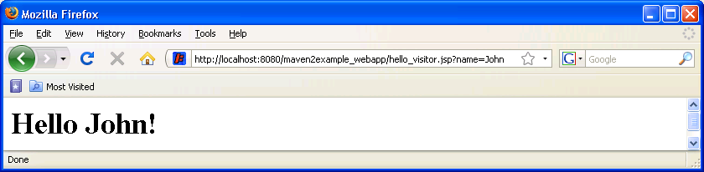
Vienkāršs scriptlet
<html>
<body>
<% String visitor = request.getParameter("name");
if (visitor == null) visitor = "World"; %>
<h1>Hello <%= visitor%>!</h1>
</body>
</html>
/hello_visitor.jsp?name=John

Slide 24
Scriptlet ar cikliem
<%
Iterator i = cart.getItems().iterator();
while (i.hasNext()) {
ShoppingCartItem item = (ShoppingCartItem)i.next();
BookDetails bd = (BookDetails)item.getItem();
%>
<tr>
<td align="right" bgcolor="#ffffff">
<%=item.getQuantity()%>
</td>
<td bgcolor="#ffffaa">
<strong><a href="<%=request.getContextPath()%>
/bookdetails?bookId=<%=bd.getBookId()%>"><%=bd.getTitle()%>
</a></strong>
</td>
...
<%
// End of while
}
%>

Slide 25
Deklarācijas
Izmanto mainīgo vai metožu definēšanai, kuras tiek ievietotas serversīklietotnes main body klasē
Parasti izmantoti kopā ar izteiksmēm vai Scriptletiem
Formāts:
  <%! metodes vai mainīgā deklarējošais kods %>
  <jsp:declaration> metodes vai mainīgā deklarējošais kods </jsp:declaration>

Slide 26
Deklarēšanas piemērs
<H1>Random number generator</H1>
<%!
private double randomNumber() {
return Math.random();
}
%>
<%
double randomNumber1 = randomNumber();
double randomNumber2 = randomNumber();
double sum = randomNumber1 + randomNumber2;
%>
First random number: <%= randomNumber1 %> <br>
Second random number: <%= randomNumber2 %> <br>
Sum: <%= sum %>

Slide 27
Komentāri
JSP atbalsta trīs veidu komentārus:
XHTML komentārus
  Formāts: <!-- and -->
  Var tikt izvietoti viscaur JSP, bet nedrīkst būt scripletos
JSP komentāri
  Formāts: <%-- and --%>
  Var tik iezvietoti viscaur JSP, bet nedrīkst būt scripletos
Java komentāri
  Standarta // un /* */
  Ievieto scripletos

Slide 28
JSP standarta darbības
Sastāvdaļu pievienošana citam resursam
Pieprasījumu pārsūtīšana citiem resursiem
Mijiedarbošanās ar JavaBeans uc.
Formāts: <jsp:action> un </jsp:action> , kur action ir standarta darbības vārds

Slide 29
JSP standarta darbības
Darbība | Apraksts
<jsp:include> | Dinamiski JSP iekļauj kādu citu resursu.
<jsp:forward> | Pārsūta pieprasījuma apstrādi uz citu JSP, serversīklietotni vai statisku lapu. .
<jsp:param> | Tiek izmantota kopā ar include, forward un plugin darbībām, lai precizētu papildus informācijas vārdu/vērtību pārus,

Slide 30
JSP standarta darbības
Darbība | Apraksts
<jsp:plugin> | Atļauj lapai pievienot plug-in komponenti no pārlūkprogrammas norādīta objekta vai iestrādāta HTML elementa.
<jsp:useBean> | Precizē ,ka JSP izmanto JavaBean. .

Slide 31
JSP standarta darbības
Darbība | Apraksts
<jsp:setProperty> | Uzstāda funkciju precizētajā JavaBean daļā
<jsp:getProperty> | Atgriež funkciju no precizētās JavaBean daļas un izvadei rezultātu pārveidu uz string tipu.

Slide 32
Direktīvas
Direktīva nodod JSP konteineram tālāko informāciju, kā lapa tiks kompilēta
Sintakse: <% directive attribute=”value” %>
Ir iespējams apvienot vairākus īpašību iestatījumus
<%@ directive attribute1=”value1” attribute2=”value2” attributeN=”value N” %>

Slide 33
Direktīvu galvenie tipi
Page: precizē lapas atkarīgos atribūtus un paziņo tos JSP konteineram
<%@ page import="java.util.*” %>
Include :izmanto,lai pievienotu tekstu un/vai kodu JSP lapas pārraides laikā
<%@ include file="header.html" %>
Taglib: parādā birku bibliotēku, kuru JSP konteineram vajadzētu interpretēt
<%@ taglib prefix="c" uri="http://java.sun.com/jsp/jstl/core" %>

Slide 34
Three main types of directives
page: specifies page dependent attributes and communicate these to the JSP container
  <%@ page import="java.util.* %>
include: used to include text and/or code at JSP page translation-time
  <%@ include file="header.html" %>
taglib: indicates a tag library that the JSP container should interpret
  <%@ taglib prefix="c" uri="http://java.sun.com/jsp/jstl/core" %>

Slide 35
Dažas lapu direktīvas
Nosaka,kuras klases ir importētas
<%@ page import="java.util.* %>
Nosaka kāds MIME tips ir uzģenerēts
<%@ page contentType="MIME-Type" %>
Nosaka,kā ir apstrādāti pavedieni
<%@ page isThreadSafe="false" %>
Nosaka,kura lapa apstrādā neparedzētas kļūdas
<%@ page errorPage="errorpage.jsp" %>

